Slide 1
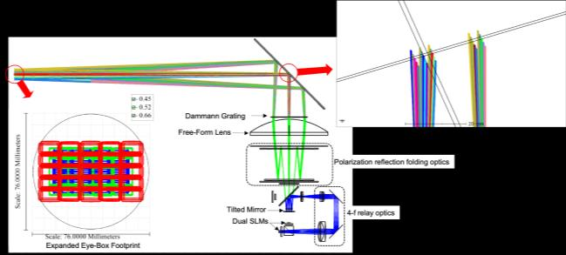
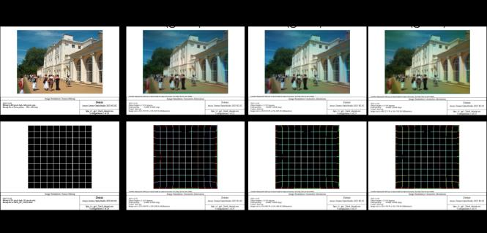
세션 77
77-4. Dual-SLM Tiled Holographic HUD with Dammann Grating for Wide Eye-box
소속 : ETRI (한국 전자통신연구원) 저자 : Jinsu Lee
논문 요약 :
- 공간 광 변조기(SLM)의 제한된 해상도를 극복하기 위해 Dual-SLM 타이링 기술 적용.
- Dammann 격자를 사용하여 아이박스 면적을 25배 확장하는 아키텍처 제안.
- 회절 한계에 가까운 광학 성능과 높은 복제 균일성을 시뮬레이션으로 검증.
시사점 :
- **위협도: 낮음 (협력 가능성)**. 국내 연구진의 원천 기술로, SDC가 향후 홀로그래픽 HUD 구현을 위해 SLM 및 광학 엔진 분야에서 협력할 수 있는 기술적 토대가 됨.

